Slide 1
第八章 I/O操作的实现
用户空间I/O软件
I/O硬件与软件的接口
内核空间I/O软件

Slide 2
I/O和文件操作
主要教学目标
  通过揭示高级语言程序中的I/O及文件操作请求的底层实现机制，使学生深刻理解OS在输入/输出系统中的重要作用；深刻理解计算机中硬件和软件如何协调工作以完成计算机功能。
主要教学内容
  I/O子系统的组成和层次结构
  用户空间I/O软件
  I/O硬件与软件的接口
  内核空间I/O软件

Slide 3
I/O操作的实现
分以下三个部分介绍
  第一讲：用户空间I/O软件
    I/O子系统概述
    文件的基本概念
    用户空间的I/O函数
  第二讲：I/O硬件和软件的接口
    I/O设备和设备控制器
    I/O端口及其编址方式
    I/O控制方式
  第三讲：内核空间I/O软件
    与设备无关的I/O软件
    设备驱动程序
    中断服务程序

Slide 4
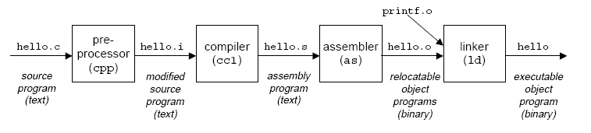
复习：一个典型程序的转换处理过程
经典的“ hello.c ”源程序
hello.c的ASCII文本表示
#include <stdio.h>
int main()
{
printf("hello, world\n");
}
# i n c l u d e <sp> < s t d i o .
35 105 110 99 108 117 100 101 32 60 115 116 100 105 111 46
h > \n \n i n t <sp> m a i n ( ) \n {
104 62 10 10 105 110 116 32 109 97 105 110 40 41 10 123
\n <sp> <sp> <sp> <sp> p r i n t f ( " h e l
10 32 32 32 32 112 114 105 110 116 102 40 34 104 101 108
l o , <sp> w o r l d \ n " ) ; \n }
108 111 44 32 119 111 114 108 100 92 110 34 41 59 10 125

Slide 5

复习：Hello程序的数据流动过程
Unix>./hello
hello, world
unix>
Red：shell命令行处理
Blue：可执行文件加载
Cyan：hello程序执行过程
“hello”
“hello,world/n”
“hello”
“hello,world/n”
Hello可执行文件
问题：hello程序何时被装？谁来装入？被谁启动？每次是否被装到相同的地方？Hello程序是否能直接访问硬件资源？

Slide 6
操作系统在程序执行过程中的作用
Shell进程生成子进程，子进程调用execve系统调用启动加载器，以装入Hello程序，最后跳转到第一条指令执行
在Hello程序执行过程中，Hello本身不会直接访问键盘、显示器、磁盘和主存储器等硬件资源，而是依靠OS提供的服务来间接访问。
操作系统是在应用程序和硬件之间插入的一个中间软件层。
操作系统的两个主要的作用：
  硬件资源管理，以达到以下两个目的：
    统筹安排和调度硬件资源，以防止硬件资源被用户程序滥用
    对于广泛使用的复杂低级设备，为用户程序提供一个简单一致的使用接口
  为用户（最终用户、用户程序）使用系统提供一个操作接口
例如，利用printf()函数最终调出内核服务程序访问硬件。

Slide 7
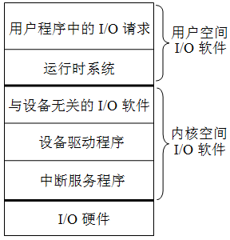
I/O子系统概述
所有高级语言的运行时（runtime）都提供了执行I/O功能的机制
例如，C语言中提供了包含像printf()和scanf()等这样的标准I/O库函数，C++语言中提供了如 <<（输入）和 >>（输出）这样的重载操作符。
从高级语言程序中通过I/O函数或I/O操作符提出I/O请求，到设备响应并完成I/O请求，涉及到多层次I/O软件和I/O硬件的协作。
I/O子系统也采用层次结构
从用户I/O软件切换到内核I/O软件的唯一办法是“异常”机制：系统调用（自陷）

Slide 8
I/O子系统概述
各类用户的I/O请求需要通过某种方式传给OS：
 最终用户：键盘、鼠标通过操作界面传递给OS
 用户程序：通过函数（高级语言）转换为系统调用传递给OS
I/O软件被组织成从高到低的四个层次，层次越低，则越接近设备而越远离用户程序。这四个层次依次为：
(1) 用户层I/O软件（I/O函数调用系统调用）
(2) 与设备无关的操作系统I/O软件
(3) 设备驱动程序
(4) I/O中断处理程序
大部分I/O软件都属于操作系统内核态程序，最初的I/O请求在用 户程序中提出。
OS在I/O系统中极其重要！
OS

Slide 9
用户I/O软件
用户软件可用以下两种方式提出I/O请求：
（1）使用高级语言提供的标准I/O库函数。例如，在C语言程序中可以直接使用像fopen、fread、fwrite和fclose等文件操作函数，或printf、putc、scanf和getc等控制台I/O函数。 程序移植性很好！
但是，使用标准I/O库函数有以下几个方面的不足：
(a) 标准I/O库函数不能保证文件的安全性（无加/解锁机制）
(b) 所有I/O都是同步的，程序必须等待I/O操作完成后才能继续执行
(c) 有时不适合甚至无法使用标准I/O库函数实现I/O功能，如，不提供读取文件元数据的函数（元数据包括文件大小和文件创建时间等）
(d) 用它进行网络编程会造成易于出现缓冲区溢出等风险
（2）使用OS提供的API函数或系统调用。如，在Windows中直接使用像CreateFile、ReadFile、WriteFile、CloseHandle等文件操作API函数，或ReadConsole、WriteConsole等控制台I/O的API函数。对于Unix或Linux用户程序，则直接使用像open、read、write、close等系统调用封装函数。

Slide 10
用户I/O软件
用户进程请求读磁盘文件操作
  用户进程使用标准C库函数fread，或Windows API函数 ReadFile，或Unix/Linux的系统调用函数read等要求读一个磁盘文件块。
  用户程序中涉及I/O操作的函数最终会被转换为一组与具体机器架构相关的指令序列，这里我们将其称为I/O请求指令序列。
  例如，若用户程序在IA-32架构上执行，则I/O函数被转换为IA-32的指令序列。
  每个指令系统中一定有一类陷阱指令（有些机器也称为软中断指令或系统调用指令），主要功能是为操作系统提供灵活的系统调用机制。
  在I/O请求指令序列中，具体I/O请求被转换为一条陷阱指令，在陷阱指令前面则是相应的系统调用参数的设置指令。

Slide 11
系统I/O软件
OS在I/O子系统中的重要性由I/O系统以下三个特性决定：
（1）共享性。I/O系统被多个程序共享，须由OS对I/O资源统一调度管理，以保证用户程序只能访问自己有权访问的那部分I/O设备，并使系统的吞吐率达到最佳。
（2）复杂性。I/O设备控制细节复杂，需OS提供专门的驱动程序进行控制，这样可对用户程序屏蔽设备控制的细节。
（3）异步性。不同设备之间速度相差较大，因而，I/O设备与主机之间的信息交换使用异步的中断I/O方式，中断导致从用户态向内核态转移，因此必须由OS提供中断服务程序来处理。
那么，如何从用户程序对应的用户进程进入到操作系统内核执行呢？
系统调用！

Slide 12
系统调用和API
OS提供一组系统调用为用户进程的I/O请求进行具体的I/O操作。
应用编程接口（API）与系统调用两者在概念上不完全相同，它们都是系统提供给用户程序使用的编程接口，但前者指的是功能更广泛、抽象程度更高的函数，后者仅指通过软中断（自陷）指令向内核态发出特定服务请求的函数。
系统调用封装函数是 API 函数中的一种。
API 函数最终通过调用系统调用实现 I/O。一个API 可能调用多个系统调用，不同 API 可能会调用同一个系统调用。但是，并不是所有 API 都需要调用系统调用。
从编程者来看，API 和 系统调用之间没有什么差别。
从内核设计者来看，API 和 系统调用差别很大。API 在用户态执行，系统调用封装函数也在用户态执行，但具体服务例程在内核态执行。

Slide 13
系统调用及其参数传递
在用户态，当进程调用一个系统调用时，CPU切换到内核态，并开始执行一个被称为系统调用处理程序的内核函数
例如，IA-32中，可以通过两种方式调用Linux的系统调用
  执行软中断指令int 80
  执行指令sysenter（老的x86不支持该指令）
内核实现了许多系统调用，因此，用一个系统调用号（存放在EAX中）来标识不同的系统调用
除了调用号以外，系统调用还需要其他参数，不同系统调用所需参数的个数和含义不同，输入参数通过通用寄存器传递，若参数个数超出寄存器个数，则将需传递参数块所在内存区首址放在寄存器中传递（除调用号以外，最多6个参数）
  传递参数的寄存器顺序：EAX（系统调用号）、EBX、ECX、EDX、ESI、EDI和EBP
返回参数为整数值。正数或0表示成功，负数表示出错码

Slide 14
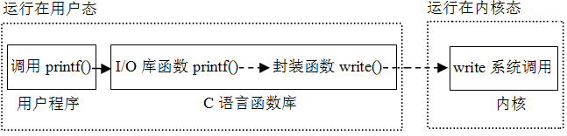
用户程序、C函数和内核
用户程序总是通过某种I/O函数或I/O操作符请求I/O操作。
例如，读一个磁盘文件记录时，可调用C标准I/O库函数fread()，也可直接调用系统调用封装函数read()来提出I/O请求。不管是C库函数、API函数还是系统调用封装函数，最终都通过操作系统内核提供的系统调用来实现I/O。
printf()函数的调用过程如下：

Slide 15
Linux系统中printf()函数的执行过程
用户空间、运行在用户态
内核空间、运行在内核态
main()
{
…
printf();
…
}
printf()
{
…
xxxx();
…
}
write()
{
…
int $0x80
…
}
system_call()
{
…
xxxx();
…
}
sys_write()
{
…
…
…
}
用户程序
I/O标准库函数
系统调用封装函数
系统调用处理程序
系统调用服务例程
某函数调用了printf()，执行到调用printf()语句时，便会转到C语言I/O标准库函数printf()去执行；
printf()通过一系列函数调用，最终会调用函数write()；
调用write()时，便会通过一系列步骤在内核空间中找到write对应的系统调用服务例程sys_write来执行。
在system_call中如何知道要转到sys_write执行呢？
根据系统调用号！

Slide 16
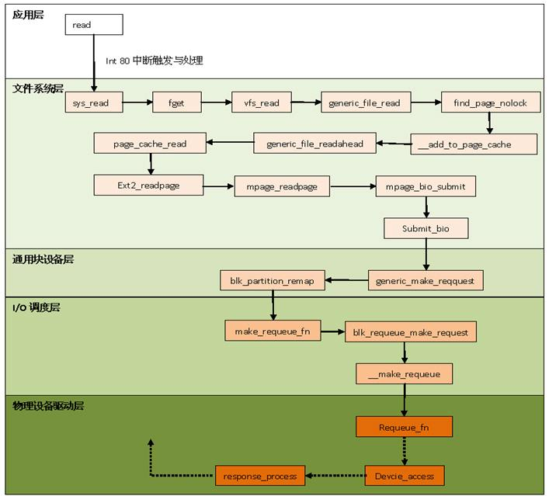

应用层的Read函数在Linux内核中的单向20次以上的调用！！

Slide 17
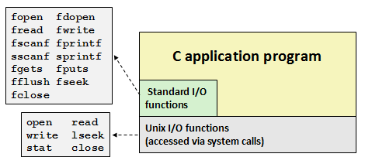
用户空间中的I/O函数
用户程序可通过调用特定的I/O函数的方式提出I/O请求。
在UNIX/Linux系统中，可以是C标准I/O库函数或系统调用的封装函数，前者如文件I/O函数fopen()、fread()、fwrite()和fclose()或控制台I/O函数printf()、putc()、scanf()和getc()等；后者如open()、read()、write()和close()等。
标准I/O库函数比系统调用封装函数抽象层次高，后者属于系统级I/O函数。与系统提供的API函数一样，前者是基于后者实现的。

Slide 18
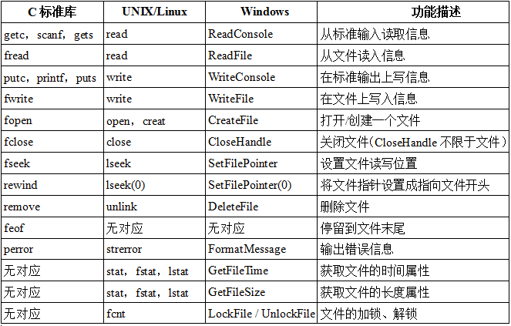
用户空间中的I/O函数

Slide 19
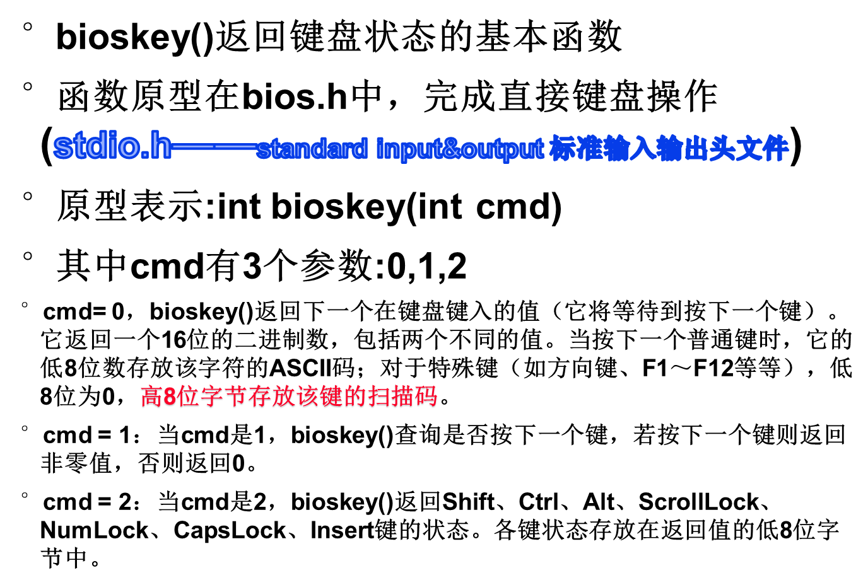
I/O函数实例

Slide 20
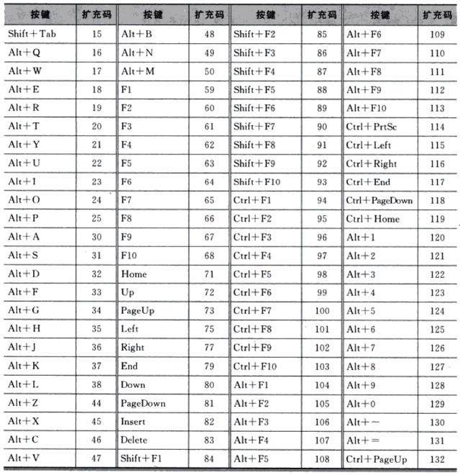

Slide 21
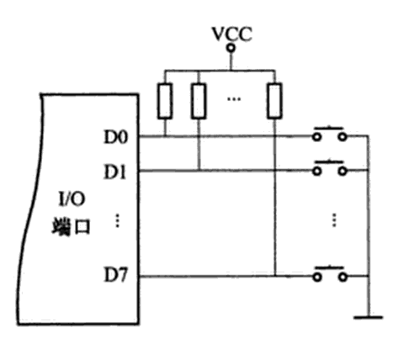
知识扩充：线性键盘的工作原理
每个键对应IO口的一位，无键闭合时各口均处于高电平。当有一个键按下时，就使对应位接地变成低电平，其他位仍为高电平。这样，CPU通过读IO端口，检测IO端口中哪一位为“0”，便可判断出对应键按下。

Slide 22
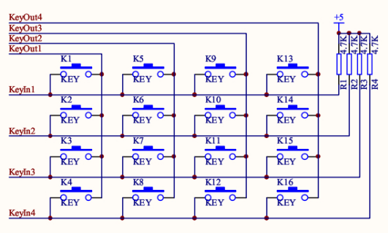
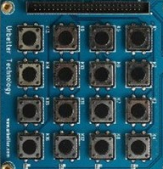
知识扩充：矩阵键盘的工作原理
线翻转法：
Step 1：将列线作为输出线，行线作为输入线。置输出线全部为0，此时行线中呈低电平0的为按键所在行，如果全部都不是0，则没有按键按下。
Step 2：将第一步反过来，即将行线作为输出线，列线作为输入线。置输出线全部为0，此时列线呈低电平的为按键所在的列。这样，就可以确定了按键的位置（X，Y）。

Slide 23
文件的基本概念
所有I/O操作通过读写文件实现，所有外设，包括网络、终端设备，都被看成文件。
所有物理设备抽象成逻辑上统一的“文件”使得用户程序访问物理设备与访问真正的磁盘文件完全一致。例如，fprintf/fwrite(主要是磁盘文件) 和 printf (stdout) 都通过统一的write函数陷入内核，差别则由内核处理！
通常，将键盘和显示器构成的设备称为终端（terminal），对应标准输入、和标准（错误）输出文件；像磁盘、光盘等外存上的文件则是普通文件 。
UNIX系统中，文件就是一个字节序列。
根据文件的可读性，文件被分成ASCII文件和二进制文件两类。
ASCII文件也称文本文件，可由多个正文行组成，每行以换行符‘\n’ 结束，每个字符占一个字节。标准输入和标准(错误)输出文件是ASCII文件。
普通文件可能是文本文件或二进制文件。
printf在哪显示信息？
终端显示器
Stream！字节流

Slide 24
文件的创建和打开
读写文件前，用户程序须告知将对文件进行何种操作：读、写、添加还是可读可写，通过打开或创建一个文件来实现。
  已存在的文件：可直接打开
  不存在的文件：则先创建
创建文件：int creat(char *name, mode_t perms);
创建新文件时，应指定文件名和访问权限，系统返回一个非负整数，它被称为文件描述符fd (file descriptor)。
文件描述符用于标识被创建的文件，在以后对文件的读写等操作时用文件描述符代表文件。
2. 打开文件：int open(char *name, int flags, mode_t perms);
标准输入(fd=0)、标准输出(fd=1)和标准错误(fd=2)三种文件自动打开，其他文件须用creat或open函数显式创建或打开后才能读写
参数perms用于指定文件的访问权限，通常在open函数中该参数总是0，除非以创建方式打开，此时，参数flags中应带有O_CREAT标志。
参数flags：O_RDONLY, O_WRONLY|O_APPEND, O_RDWR等
例：fd=open(“test.txt”,O_RDONLY, 0);

Slide 25
文件的读/写
3. 读文件：size_t read(int fd, void *buf, size_t n);
将fd中当前位置k开始的n个字节读到buf中，读后当前位置为k+n。若文件长度为m，当k+n>m时，则读取字节数为m-k<n，读后当前位置为文件尾。返回实际字节数，当m=k（EOF）时，返回值为0。
4. 写文件：ssize_t write(int fd, const void *buf, size_t n);
将buf中n字节写到fd中，从当前位置k处开始写。返回实际写入字节数m，写后当前位置为k+m。对于普通文件，实际字节数等于n。
对于read和write系统调用，可以一次读/写任意个字节。显然，按一个物理块大小读/写较好，可减少系统调用次数。
有些情况下，真正读/写字节数比设定所需字节数少，这并不是一种错误。在读/写磁盘文件时，除非遇到EOF，否则不会出现这种情况。但当读/写的是终端设备或网络套接字文件、UNIX管道、Web服务器等都可能出现这种情况。

Slide 26
文件的定位和关闭
5. 设置读写位置：long lseek(int fd, long offset, int origin);
offset指出相对字节数
origin指出基准：开头（0）、当前位置（1）和末尾（2）
例：lseek(fd,5L,0)；表示定位到文件开始后的第5字节
lseek(fd, 0L, 2)；表示定位到文件末尾
返回的是位置值，若发生错误，则返回-1
6. 元数据统计：int stat(const *name, struct stat *buf);
int fstat(int fd, struct stat *buf);
文件的所有属性信息，包括：文件描述符、文件名、文件大小、创建时间、当前读写位置等，由内核维护，称为文件的元数据（metadata）。
用户程序可通过stat()或fstat()函数查看文件元数据。
stat第一个参数是文件名，而fstat指出的是文件描述符，除第一个参数类型不同外，其他全部一样。
7. 关闭文件：close(int fd);

Slide 27
典型的stdio.h的部分内容
#define NULL 0
#define EOF (-1)
#define BUFSIZ 1024
#define OPEN_MAX 20 /* 最多打开文件数 */
typedef struct _iobuf {
int cnt; /*未读写字节数 */
char *ptr; /*下一可读写位置 */
char *base; /* 起始位置 */
int flag; /* 存取模式 */
int fd; /*文件描述符 */
} FILE;
extern FILE _iob[OPEN_MAX];
#define stdin (&_iob[0])
#define stdout (&_iob[1])
#define stderr (&_iob[2])
enum _flags {
_READ= 01, /* file open for reading */
_WRITE= 02, /* file open for writing */
_UNBUF= 04, /* file is unbuffered */
_EOF= 010, /* EOF has occurred on this file */ _ERR= 020 /* error occurred on this file */
};
C标准I/O库函数基于系统调用实现
C标准I/O库函数将打开文件抽象为一个类型为FILE的“流”，它在stdio.h中定义。
用数组实现I/O(文件)缓冲
FILE _iob[OPEN_MAX] = {
{ 0, ( char * ) 0, ( char * ) 0, _READ, 0 },
{ 0, ( char * ) 0, ( char * ) 0, _WRITE, 1 },
{ 0, ( char * ) 0, ( char * ) 0, _WRITE | _UNBUF, 2 },
};
stdout和stderr都用于输出，但是，
stderr为非缓存
stdout为带缓存

Slide 28
带缓冲I/O的实现
从文件fp中读数据时，FILE中定义的缓冲区为输入流缓冲（在内存）
首先要从文件fp中读入1024（缓冲大小BUFSIZ=1024）个字节数据到缓存，然后，再按需从缓存中读取1个（如getc）或n个（如fread）字节并返回
(fp)->cnt
输入流缓冲
已读部分
未读部分
用FILE结构描述
(fp)->base
(fp)->ptr
相对于fp首的位移
输入
fp文件对应的字节流
输入流缓冲
已读入并出缓冲
已读部分
未读部分
文件中未缓存
fp文件在哪里？
磁盘上或键盘输入
文件当前指针

Slide 29
带缓冲I/O的实现
向文件fp中写数据时，FILE中定义的缓冲区为输出流缓冲
先按需不断地向缓存写1个（如putc）或n个（如fwrite）字节，遇到换行符\n或缓存被写满1024（缓冲大小BUFSIZ=1024）个字节，则将缓存内容一次写入文件fp中
(fp)->cnt
输出流缓冲
已写部分
未写部分
(fp)->base
(fp)->ptr
输出
fp文件对应的字节流
输出流缓冲
已写入fp并出缓冲
已写部分
未写部分
文件当前指针

Slide 30
stdout和stderr的差别
#include<stdio.h>
int main()
{
fprintf(stdout, “hello ");
fprintf(stderr, “world!\n");
return 0;
}
猜一下在Linux中以下程序输出什么？
#include<stdio.h>
int main()
{
fprintf(stdout, “hello ");
fprintf(stderr, “world!");
return 0;
}
输出结果为：world!
hello
#include<stdio.h>
int main()
{
fprintf(stdout, “hello \n");
fprintf(stderr, “world!");
return 0;
}
输出结果为：world!hello
stdout和stderr都用于标准输出，但是，
stderr为 _WRITE | _UNBUF
stdout为 _WRITE
输出结果为：hello
world!
有缓冲：遇到换行符\n或缓冲满（BUFSIZE=1024）才写文件！

Slide 31
举例：文件复制功能的实现
/* 方式一: getc/putc版本 */
void filecopy(FILE *infp, FILE *outfp)
{
int c;
while ((c=getc(infp)) != EOF)
putc(c, outfp);
}
/* 方式二: read/write版本 */
void filecopy(int *infp, int *outfp)
{
char c;
while (read(infp,&c,1) != 0)
write(outfp,&c,1);
}
哪种方式更好？
方式一更好！Why？
因其系统调用次数少！
对于方式二，若文件长度为n，则需执行2n次系统调用；
对于方式一，可通过一次系统调用一次性读入1024个字符到缓冲区。因此，若文件长度小于1024，只有一次系统调用
减少系统调用次数→降低开销
还有其他的实现方式吗？
使用fread()和fwrite()
使用fgetc()和fputc()
使用WindowsAPI函数CopyFile()
实现一个功能有多种方式，但开销和性能不同，需要权衡！

Slide 32
I/O操作的实现
分以下三个部分介绍
  第一讲：用户空间I/O软件
    I/O子系统概述
    文件的基本概念
    用户空间的I/O函数
  第二讲：I/O硬件和软件的接口
    I/O设备和设备控制器
    I/O端口及其编址方式
    I/O控制方式
  第三讲：内核空间I/O软件
    与设备无关的I/O软件
    设备驱动程序
    中断服务程序

Slide 33
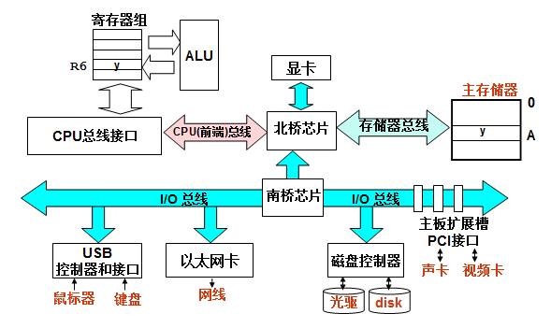
I/O硬件的组成
I/O硬件建立了外设与主机之间的“通路”：
  主机----I/O总线（桥）----设备控制器----电缆----外设
如何把用户I/O请求转换为对设备的控制命令并完成设备I/O任务，需要I/O软件与I/O硬件之间的协调工作
如：printf("hello, world\n");

Slide 34
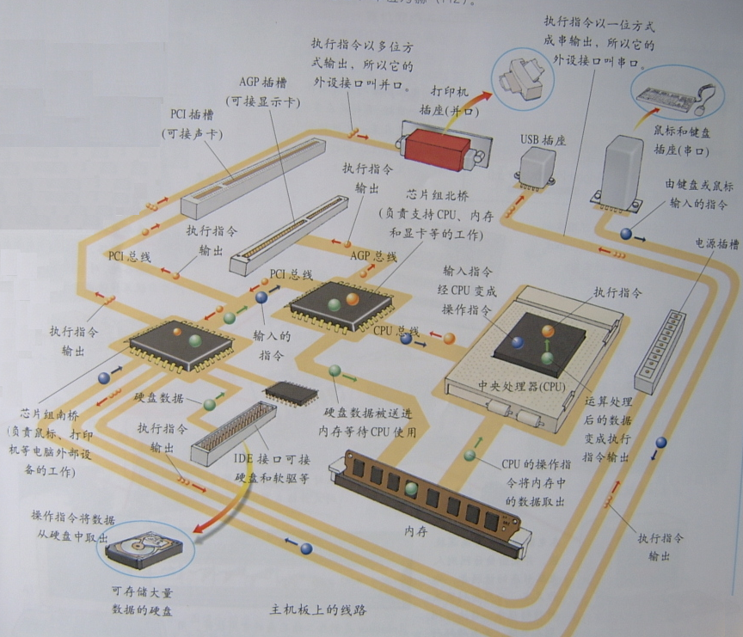
  主机----I/O总线（桥）----设备控制器（带连接器）----电缆----外设

Slide 35
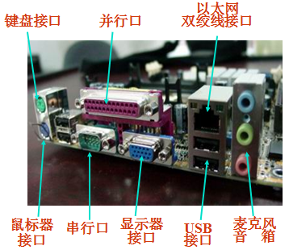
连接外部设备的连接器
  主机----I/O总线（桥）----设备控制器（带连接器）----电缆----外设

Slide 36
外部设备的通用模型
通过电缆与设备控制器（I/O接口）进行数据、状态和控制信息的传送
控制逻辑根据控制信息控制设备的操作，并检测设备状态
缓冲器用于保存交换的数据信息
变换器用于在电信号形式（内部数据）和其他形式的设备数据之间进行转换
设备控制器
（连接器）
电缆
控制
状态
数据
缓冲器
变换器
控制逻辑
所有设备都可抽象成该通用模型！
设备所用电缆中有三种信号线：
控制信号、状态信号、数据信号
设备数据
环境

Slide 37
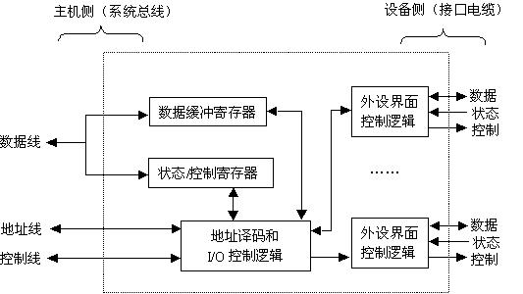
设备控制器的结构
设备控制器的一般结构：不同I/O模块在复杂性和控制外设的数量上相差很大
设备控制器又称 I/O控制器简称 I/O模块 或 I/O接口
通过发送命令字到I/O控制寄存器来向设备发送命令
通过从状态寄存器读取状态字来获取外设或I/O控制器的状态信息
通过向I/O控制器发送或读取数据来和外设进行数据交换
将I/O控制器中CPU能够访问的各类寄存器称为I/O端口
对外设的访问通过向I/O端口发命令、读状态、读/写数据来进行

Slide 38
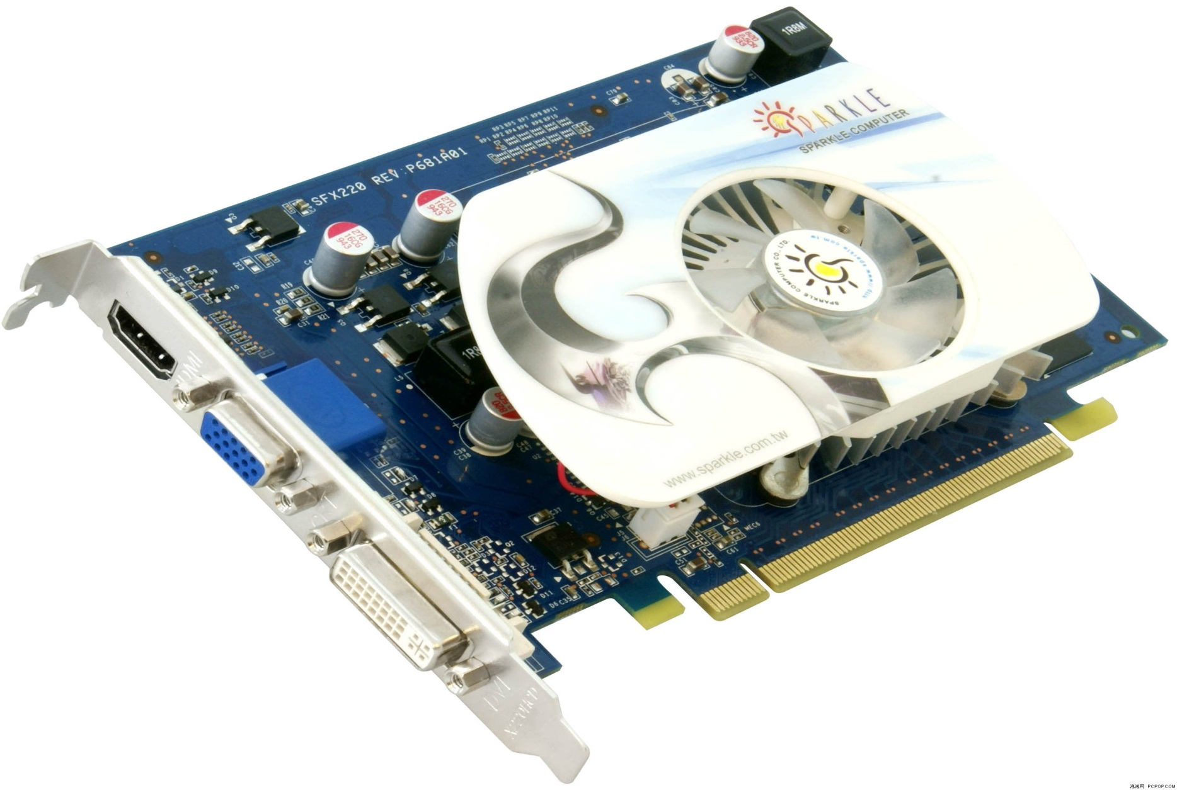
显卡的外部连接特征
VGA连接器
连接到显示器
连接到 I/O总线
（主机侧）
将I/O控制器中CPU能够访问的各类寄存器称为I/O端口
对外设的访问通过向I/O端口发命令、读状态、读/写数据来进行

Slide 39
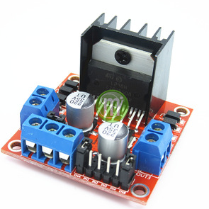
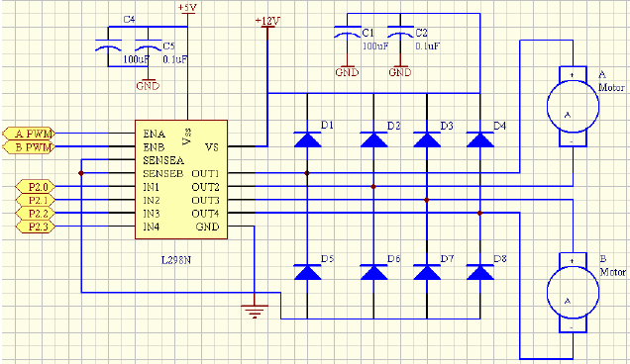
举例：I/O端口控制电机驱动
连接到 I/O总线
(主机侧)

Slide 40
I/O端口的寻址方式
对I/O端口读写就是向I/O设备送出命令或从设备读状态或读/写数据
一个I/O控制器可能会占有多个端口地址
I/O端口必须编号后，CPU才能访问它
I/O设备的寻址方式就是I/O端口的编号方式
教室和办公室可以连号（统一编址），也可单独编号（独立编址）
（1）统一编址方式（内存映射方式）
  与主存空间统一编址，主存单元和I/O端口在同一个地址空间中。
  （将I/O端口映射到某个主存区域，故也称“存储器映射方式”）
  例如，RISC机器、Motorola公司的处理器等采用该方案
  VRAM（显示存储器）通常也和主存统一编址
  （2）独立编址方式（特殊I/O指令方式）
  单独编号，不和主存单元一起编，使成为一个独立的I/O地址空间
  （因为需专门I/O指令，故也称为“特殊I/O指令方式”）
  例如，Intel公司和Zilog公司的处理器就是独立编址方式

Slide 41
驱动程序与I/O指令
控制外设进行输入/输出的底层I/O软件是驱动程序
驱动程序设计者应了解设备控制器及设备的工作原理，包括：设备控制器中有哪些用户可访问的寄存器、控制/状态寄存器中每一位的含义、设备控制器与外设之间的通信协议等，而关于外设的机械特性，程序员则无需了解。驱动程序通过访问I/O端口控制外设进行I/O：
  将控制命令送到控制寄存器来启动外设工作；
  读取状态寄存器了解外设和设备控制器的状态；
  访问数据缓冲寄存器进行数据的输入和输出。
对I/O端口的访问操作由I/O指令完成，它们是一种特权指令
IA-32中的I/O指令：in、ins、out和outs
  in和ins用于将I/O端口的内容取到CPU内的通用寄存器中；
  out和outs用于将通用寄存器内容输出到I/O端口。
如 IN AL, DX：DX中存放I/O端口地址，将I/O端口中的内容取到AL中

Slide 42
三种基本I/O方式
程序直接控制方式（最简单的I/O方式）
  无条件传送：对简单外设定时（同步）进行数据传送
  条件传送：CPU主动查询，也称程序查询或轮询（Polling）方式
I/O Interrupt (中断I/O方式): 几乎所有系统都支持中断I/O方式
  若一个I/O设备需要CPU干预，它就通过中断请求通知CPU
  CPU中止当前程序的执行，调出OS（中断处理程序）来执行
  处理结束后，再返回到被中止的程序继续执行
Direct Memory Access (DMA方式): 磁盘等高速外设所用的方式
  磁盘等高速外设成批地直接和主存进行数据交换
  需要专门的DMA控制器控制总线，完成数据传送
  数据传送过程无需CPU参与

Slide 43
程序查询I/O方式
sys_write系统调用服务例程
工作
工作
外设
CPU
启动
完成
启动
完成
探询
探询
此时，CPU处于停止状态吗？
“踏步”现象
不是！只是不断执行 “ IN-TEST-JE” 3条指令，称为“忙等待”！
“探询”期间，可一直不断查询（独占查询），也可定时查询（需保证数据不丢失！）。
特点：
  简单、易控制、外围接口控制逻辑少；
  CPU与外设串行工作，效率低、速度慢，适合于慢速设备
  查询开销极大 (CPU完全在等待“外设完成”）
工作方式：完全串行或部分串行，CPU用100%的时间为I/O服务！

Slide 44
中断I/O方式
基本思想：
当外设准备好（ready）时，便向CPU发中断请求，CPU响应后，中止现行程序的执行，转入“中断服务程序”进行输入/出操作，以实现主机和外设接口之间的数据传送，并启动外设工作。 “中断服务程序”执行完后，返回原被中止的程序断点处继续执行。此时，外设和CPU并行工作。
sys_write系统调用服务例程
中断服务程序
工作
完成
工作
完成
工作
外设
启动
Q
启动
P
Q
Q
CPU
启动
请求
响应
返回
请求
响应
P 被阻塞，调其他进程Q执行

Slide 45
中断I/O方式
中断过程
  中断检测（硬件实现）
  中断响应（硬件实现）
  中断处理（软件实现）
中断响应
  中断响应是指主机发现外部中断请求，中止现行程序的执行，到调出中断服务程序这一过程。
  中断响应的条件
    ① CPU处于开中断状态
    ② 在一条指令执行完
    至少要有一个未被屏蔽的中断请求
中断处理
中断响应
问题：中断响应的时点与异常处理的时点是否相同？为什么？
通常在指令执行结束时查询有无中断请求，有则立即响应；
而异常发生在指令执行过程中，一旦发现则马上处理。

Slide 46
中断处理过程
中断响应的结果就是调出相应的中断服务程序
中断处理是指执行相应中断服务程序的过程
  不同的中断源其对应的中断服务程序不同。
  典型的多重中断处理（中断服务程序）分为三个阶段：
    先行段（准备阶段）
      保护现场及旧屏蔽字
      查明原因（软件识别中断时）
      设置新屏蔽字
      开中断
    本体段（具体的中断处理阶段）
    结束段（恢复阶段）
      关中断
      恢复现场及旧屏蔽字
      清“中断请求”
      开中断
      中断返回
处在“关中断”状态，
不允许被打断
处在“开中断”状态，可被新的处理优先级更高的中断打断
处在“禁止中断”状态，不允许被打断
单重中断不允许在中断处理时被新的中断打断，因而直到中断返回前才会开中断。单重中断系统无需设置中断屏蔽字。

Slide 47
多重中断的概念
多重中断和中断处理优先权的动态分配
  多重中断的概念：
  在一个中断处理（即执行中断服务程序）过程中，若又有新的中断请求发生，而新中断优先级高于正在执行的中断，则应立即中止正在执行的中断服务程序，转去处理新的中断。这种情况为多重中断，也称中断嵌套。
  中断优先级的概念：
  中断响应优先级----由查询程序或硬联排队线路决定的优先权，反映多个中断同时请求时选择哪个响应。
  中断处理优先级----由各自的中断屏蔽字来动态设定，反映本中断与其它中断间的关系。

Slide 48
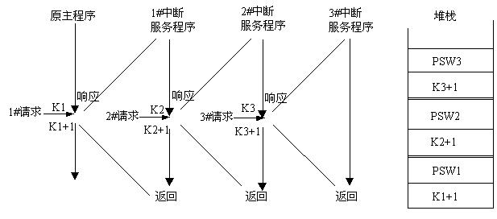
多重中断嵌套
中断处理优先级的顺序是：
3# > 2# > 1#
1# 对 2# 开放（不屏蔽）
2# 对 3# 开放（不屏蔽）

Slide 49
DMA方式的基本要点
DMA方式的基本思想
  在高速外设和主存间直接传送数据
  由专门硬件（即：DMA控制器）控制总线进行传输
DMA方式适用场合
  高速设备（如：磁盘、光盘等）
  成批数据交换，且数据间间隔时间短，一旦启动，数据连续读写
采用“请求-响应”方式
  每当高速设备准备好数据就进行一次“DMA请求”，DMA控制器接受到DMA请求后，申请总线使用权
  DMA控制器的总线使用优先级比CPU高
与中断控制方式结合使用
  在DMA控制器控制总线进行数据传送时，CPU执行其他程序
  DMA传送结束时，要通过“DMA结束中断”告知CPU

Slide 50
读一个磁盘扇区 - 第一步
CPU对DMA控制器初始化：
将传送方向（读）、传送数据个数、 磁盘逻辑块号、主存起始地址等参数送到DMA控制器
发送”启动DMA传送“命令
CPU chip
Register file
ALU
Main
memory
Bus interface
DMA
控制器
I/O bus
传送数据个数被送到计数器中
USB
controller
Graphics
adapter
Disk
controller
mouse
keyboard
Monitor
Disk

Slide 51
读一个磁盘扇区–第二步
CPU chip
磁盘控制器读相应的扇区，并由DMA控制器控制总线把数据从磁盘控制器送主存，此时，CPU执行其他进程
Register file
ALU
Main
memory
Bus interface
DMA
控制器
I/O bus
每传送一个数据，则计数器减1
USB
controller
Graphics
adapter
Disk
controller
Mouse
Keyboard
Monitor
Disk

Slide 52
读一个磁盘扇区–第三步
CPU chip
当DMA传送结束(计数为0)，DMA控制器向CPU发出“DMA结束中断请求”，要求CPU进行相应的后处理。
Register file
ALU
Main
memory
Bus interface
DMA
控制器
I/O bus
USB
controller
Graphics
adapter
Disk
controller
Mouse
Keyboard
Monitor
Disk

Slide 53
I/O操作的实现
分以下三个部分介绍
  第一讲：用户空间I/O软件
    I/O子系统概述
    文件的基本概念
    用户空间的I/O函数
  第二讲：I/O硬件和软件的接口
    I/O设备和设备控制器
    I/O端口及其编址方式
    I/O控制方式
  第三讲：内核空间I/O软件
    与设备无关的I/O软件
    设备驱动程序
    中断服务程序

Slide 54
内核空间I/O软件
所有用户程序提出的I/O请求，最终都通过系统调用实现
通过系统调用封装函数中的陷阱指令转入内核I/O软件执行
内核空间I/O软件实现相应系统调用的服务功能
内核空间的I/O软件分三个层次
  设备无关软件层
  设备驱动程序层
  中断服务程序层
设备驱动程序层、中断服务程序层与I/O硬件密切相关
系统调用服务例程，被陷阱指令调出执行，一旦发送“启动”命令，则所代表的进程被送等待队列（即被阻塞）
工作
完成
工作
完成
工作
外设
启动
Q
启动
CPU
P
Q
Q
启动
请求
响应
返回
请求
响应
P 被阻塞

Slide 55
read
在Linux内核中单向调用20次以上
Int 0x80触发系统调用
sys_read
文件系统层
与设备无关层
通用块设备层
I/O调度层
设备驱动层

Slide 56
设备无关I/O软件层
设备驱动程序统一接口
  操作系统为所有外设的设备驱动程序规定一个统一接口，这样，新设备的驱动程序只要按统一接口规范来编制，就可在不修改操作系统的情况下，添加新设备驱动程序并使用新的外设进行I/O。
  所有设备都抽象成文件，设备名和文件名在形式上没有差别，设备和文件具有统一的接口，不同设备名和文件名被映射到对应设备驱动程序。
缓冲处理
  每个设备的I/O都需使用内核缓冲区，因而缓冲区的申请和管理等处理是所有设备公共的，可包含在与设备无关的I/O软件部分
错误报告
  I/O操作在内核态执行时所发生的错误信息，都通过与设备无关的I/O软件返回给用户进程，也即：错误处理框架与设备无关。
  直接返回编程等错误，无需设备驱动程序处理，如，请求了不可能的I/O操作；写信息到一个输入设备或从一个输出设备读信息；指定了一个无效缓冲区地址或者参数；指定了不存在的设备等。
  有些错误由设备驱动程序检测出来并处理，若驱动程序无法处理，则将错误信息返回给设备无关I/O软件，再由设备无关I/O软件返回给用户进程，如写一个已被破坏的磁盘扇区；打印机缺纸；读一个已关闭的设备等。

Slide 57
设备无关I/O软件层
打开与关闭文件
  对设备或文件进行打开或关闭等I/O函数所对应的系统调用，并不涉及具体的I/O操作，只要直接对主存中的一些数据结构进行修改即可，这部分工作也由设备无关软件来处理。
逻辑块大小处理
  为了为所有的块设备和所有的字符设备分别提供一个统一的抽象视图，以隐藏不同块设备或不同字符设备之间的差异，与设备无关的I/O软件为所有块设备或所有字符设备设置统一的逻辑块大小。
  对于块设备，不管磁盘扇区和光盘扇区有多大，所有逻辑数据块的大小相同，这样，高层I/O软件就只需处理简化的抽象设备，从而在高层软件中简化了数据定位等处理 。

Slide 58
设备驱动程序
每个外设具体的I/O操作需通过执行设备驱动程序来完成
外设种类繁多、其控制接口不一，导致不同外设的设备驱动程序千差万别，因而设备驱动程序与设备相关
每个外设或每类外设都有一个设备控制器，其中包含各种I/O端口。 CPU通过执行设备驱动程序中的I/O指令访问个各种I/O端口
设备所采用的I/O控制方式不同，驱动程序的实现方式也不同
  程序直接控制：驱动程序完成用户程序的I/O请求后才结束。这种情况下，用户进程在I/O过程中不会被阻塞，内核空间的I/O软件一直代表用户进程在内核态进行I/O处理 。（干等！）
  中断控制：驱动程序启动第一次I/O操作后，将调出其他进程执行，而当前用户进程被阻塞。在CPU执行其他进程的同时，外设进行I/O操作，此时，CPU和外设并行工作。外设完成I/O时，向CPU发中断请求，然后CPU调出相应中断服务程序执行。在中断服务程序中再次启动I/O操作。
  DMA控制：驱动程序对DMA控制器初始化后，便发送“启动DMA传送”命令，外设开始进行I/O操作并在外设和主存间传送数据。同时CPU执行处理器调度程序，转其他进程执行，当前用户进程被阻塞。DMA控制器完成所有I/O任务后，向CPU发送一个“DMA完成”中断请求信号。

Slide 59
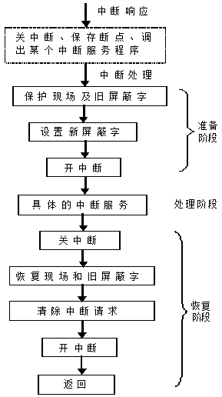
中断服务程序
中断控制和DMA控制两种方式下都需进行中断处理
中断控制方式：中断服务程序主要进行从数缓器取数或写数据到数缓器，然后启动外设工作
DMA控制方式：中断服务程序进行数据校验等后处理工作
在内核I/O软件中用到的I/O指令、“开中断”和“关中断”等指令都是特权指令，只能在操作系统内核程序中使用

Slide 60
本章小结
用户程序通常通过调用编程语言提供的库函数或操作系统提供的API函数来实现I/O操作
I/O库函数最终可能会调用系统调用的封装函数，通过封装函数中的陷阱指令使用户进程从用户态转到内核态执行
在内核态中执行的内核空间I/O软件主要包含三个层次：
  与设备无关的操作系统软件
  设备驱动程序
  中断服务程序
具体I/O操作通过设备驱动程序和中断服务程序控制I/O硬件来实现
设备驱动程序的实现主要取决于具体的I/O控制方式：
  程序查询方式、中断方式、DMA方式

